Slide 1
Франція
Підготували
Учениці 6(10)-Б
Андрушко Ольга
Мосійчук Ірина

Slide 2


Символіка

Slide 3
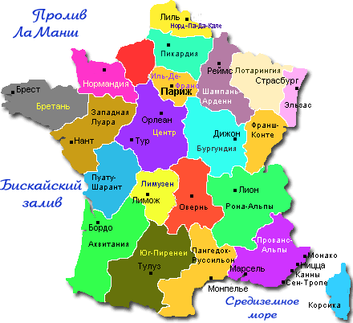
Адміністративний устрій
101 департамент, 22 метропольних та 5 заморських регіонів, 329 округів 3883 кантони, 36783 комуни або муніципалітети. Існує також поділ на 37 історичних провінцій.

Slide 4
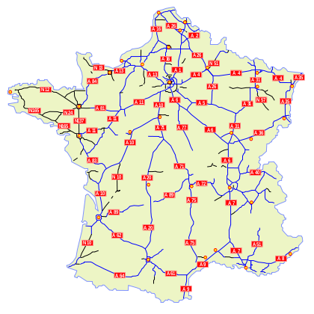
Автомобільний транспорт
Мережа автомобільних доріг досить щільно покриває всю територію країни. Загальна протяжність автодоріг: 951500 км.

Slide 5
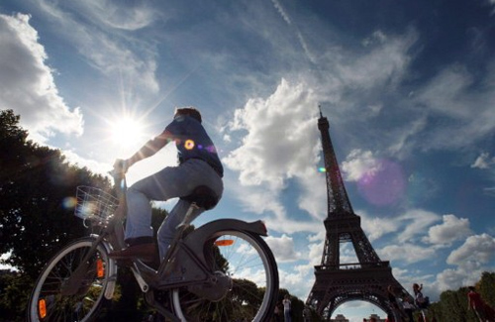
Населення
Франція — однонаціональна держава, її населення становлять французи. Приблизно чверть корінного населення— це іноземці, що народилися, виросли і заснували родини у Франції. Загальна чисельність населення становить 58 млн. чол. ,що ставить Францію на 13-е місце у світі і 4-е місце в Європі за кількістю населення.

Slide 6
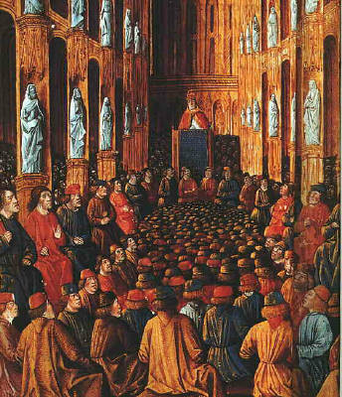
Релігія
Майже все населення країни — католики. Але з огляду на історичні причини у Франції співіснують багато різних релігій. На другому місці — іслам. Його сповідують вихідці з країн Північної Африки, колишніх французьких колоній. Є також прибічники юдаїзму, православ'я, протестантизму та англіканства.

Slide 7
Найбільш відвідувані міста
Франція — найбільш відвідувана країна у світі. Франція — безперечна чемпіонка світового туризму.

Slide 8
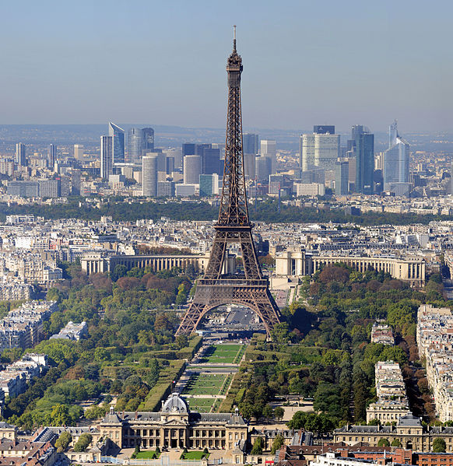
Париж
Пари́ж -столиця Франції, адміністративний центр регіону Іль-де-Франс. Окремий департамент Франції. Розташований на річці Сена. Населення — 2 233 818 осіб.

Slide 9
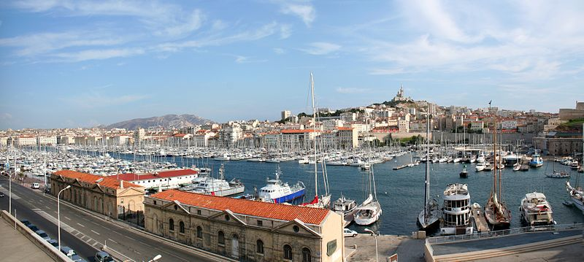
Марсель
Марсе́ль - місто та муніципалітет у Франції. Населення — 851 420 осіб. Друге за чисельністю населення місто Франції після Парижа. Найбільший порт Франції, одне із найбільших міст на Середземному морі. Розташоване недалеко від гирла річки Рона.

Slide 10
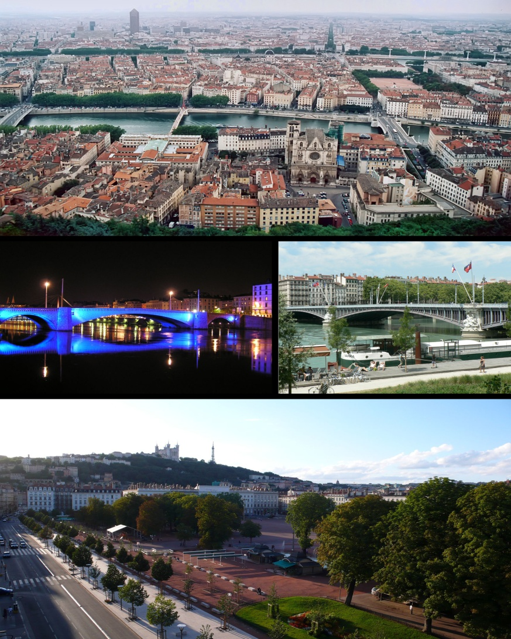
Ліон
Ліо́н — місто та муніципалітет у Франції, адміністративний центр регіону Рона-Альпи та департаменту Рона. Одне з трьох найбільших міст, великий діловий центр країни. Населення — 474 946 осіб.Після Парижу, за кількістю населення в регіоні Ліон займає друге місце, 20 місце в Західній Європі.

Slide 11
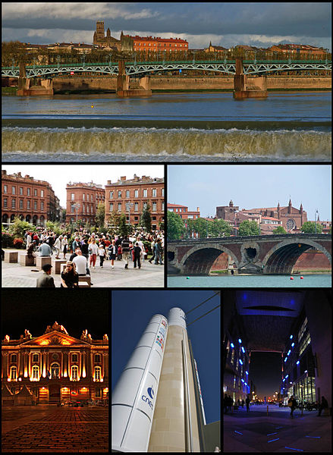
Тулуза
Тулуза — місто та муніципалітет у Франції, адміністративний центр регіону Південь-Піренеї та департаменту Верхня Гаронна. Населення — 439 553 осіб.

Slide 12
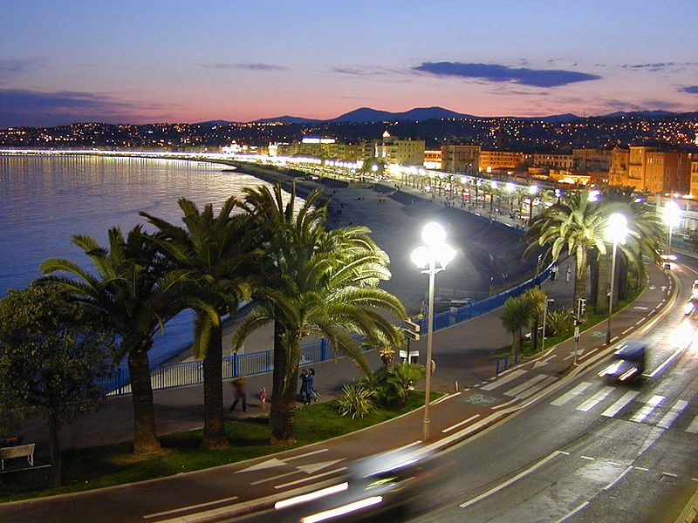
Ніцца
Ніцца́ — місто та муніципалітет у Франції, у регіоні Прованс-Альпи-Лазурний берег, адміністративний центр департаменту Приморські Альпи. Населення — 343 304 осіб.

Slide 13
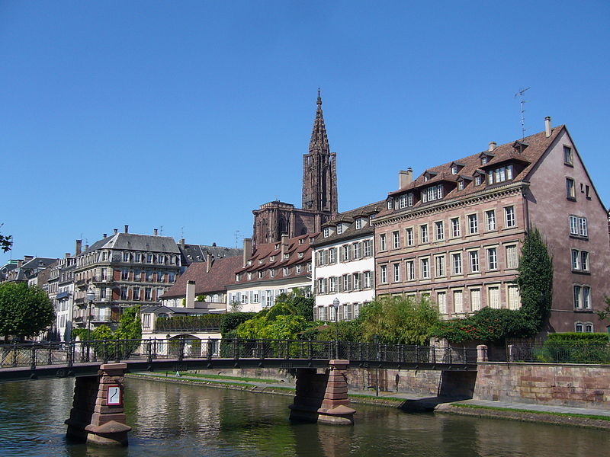
Страсбург
Страсбу́рг — місто та муніципалітет у Франції, адміністративний центр регіону Ельзас та департаменту Нижній Рейн. Населення — 271 782 осіб. У Страсбурі знаходяться, серед інших організацій, Рада Європи, Європейський суд з прав людини, Європейська аудіовізуальна обсерваторія, а також Європейський Парламент.

Slide 14
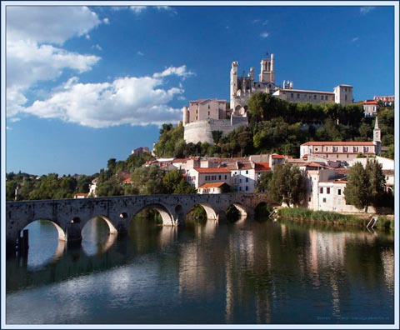
Монпельє
Монпельє́ — місто та муніципалітет на півдні Франції, адміністративний центр регіону Лангедок-Руссільйон та департаментуЕро. Місто розташоване на узбережжі Середземного моря. Населення — 257 351 осіб . Разом з передмістями населення становило близько 600 000 осіб.

Slide 15
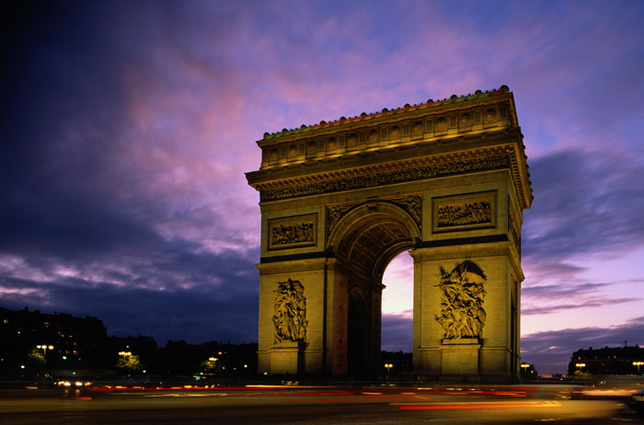
Дякуємо за Вашу увагу!!!)

